Slide 1

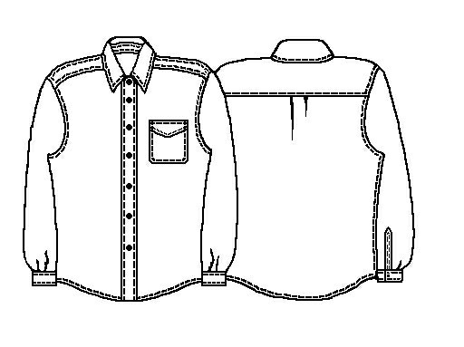
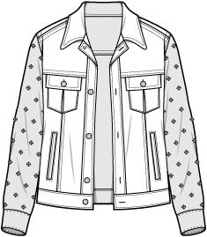
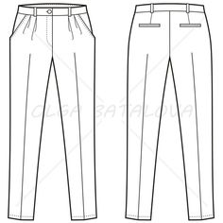
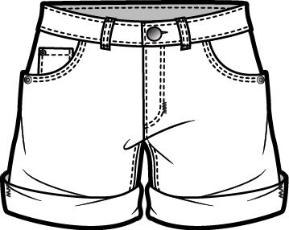
TRƯỜNG CAO ĐẲNG LÝ TỰ TRỌNG TP.HỒ CHÍ MINH
KHOA CÔNG NGHỆ MAY-THỜI TRANG
CÔNG NGHỆ MAY CƠ BẢN
TP.HỒ CHÍ MINH NGÀY 24/11/2017

Slide 2
Chương 27: MAY BÂU SƠ MI
I. Mục tiêu:
Về kiến thức:
-Sinh viên phát biểu được quy trình may bâu sơ mi, phân tích những hư hỏng và cách khắc phục
Về kỹ năng:
Sinh viên có khả năng may bâu sơ mi:
Đúng thông số kỹ thuật: Lá bâu phải nhọn góc, đường may mí chân cổ phải vừa che kín đường tra cổ. Hai đầu họng cổ, hai đầu lá bâu, chân bâu phải đối xứng với nhau, bâu phải êm phẳng, khi mặt ôm sát vòng cổ, đứng cạnh.
Về thái độ:
-Sinh viên có thái độ bảo vệ và giữ gìn máy móc, phát huy sáng kiến và cải tiến kỹ thuật trong quá trình may sản phẩm.

Slide 3
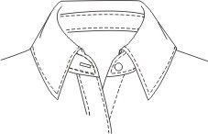
II. Điều kiện cho trước:
1.Đồ dùng và trang thiết bị dạy học:
2.Mô tả phẳng:
2.1 Hình dáng:
Vật liệu:
2 mét vải khổ 1.2m
Thực hiện:
May TP 5 bâu sơ mi
Dụng cụ:
Thiết bị:
Chỉ may
Phấn may
Keo sơmi
Kéo cắt vải
Kim may tay
Thước
Thuyền suốt
Máy may
Bàn ủi

Slide 4

2.2 Cấu trúc chi tiết bán thành phẩm:
Lá bâu x 2pcs
Chân bâu x2pcs
Mex lá bâu x 1pcs
Mex chân bâu x 1pcs
Thân áo đã ráp vai con x 1pcs
Lá bâu x 2pcs
Chân bâu x2pcs
Mex lá bâu x 1pcs
Mex chân bâu x 1pcs

Slide 5
III Quy trình may:
Bước 1: Ép keo lá bâu, chân bâu
YCKT: Ủi keo phải bám chắc vải…
Bước 2: May lộn bâu áo:
YCKT: Cách điều mép…

Slide 6
Bước 3: Gọt+ lộn lá bâu:
YCKT: Chính xác
Bước 4: Diễu lá bâu+ lược định hình lá bâu:
YCKT: Cách điều mép
Đường may lược phải cách đường sang dấu 1mm.

Slide 7
Bước 5: Ủi + may bọc chân bâu
YCKT: Cách điều mép
Bước 6: May cặp 3 lá:
YCKT: Đúng các dấu kỹ thuật?

Slide 8
Bước 7: Gọt lộn+ diễu xung quanh lá ba
YCKT: Kiểm tra 2 đầu chân bâu, 2 đầu lá bâu phải đối xứng và bằng nhau.
Bước 8: Lấy dấu+ tra bâu vào thân:
YCKT: Đúng các dấu kỹ thuật?
Mặt phải

Slide 9
Bước 9: Mí chân cổ:
YCKT: Đường diễu điều không bị sụp mí ở mặt chân cổ dưới.
Mặt trái

Slide 10
IV. Nguyên nhân hư hỏng và biện pháp phòng ngừa
Hiện tượng | Nguyên nhân hư hỏng | Biện pháp phòng ngừa
1.Góc lá bâu không nhọn | -Không đặt chỉ ở đầu bâu -Không cắt góc… -Không bẻ góc khi lộn lá bâu | -Đặt chỉ -Cắt đúng góc -Bẻ góc khi lộn
2.Không bằng nhau về: Hai đầu chân bâu; Hai đầu lá bâu; | -May cặp 3 lá bị lệch dấu -Kiểm tra 2 đầu lá bâu; chân bâu trước khi diểu xung quanh lá 3 | -May cặp 3 lá đúng dấu -Kiểm tra 2 đầu lá bâu, chân bâu trước khi diễu
3.Đường mí chân cổ sụp mí | -Mép vải lắp đường may | -Mép vải vừa lắp đường may

